Slide 1
ВО САДУ ЛИ В ОГОРОДЕ
составила воспитатель
МБДОУ «ЦРР –детский сад №31» город Троицк Челябинская область

Slide 2
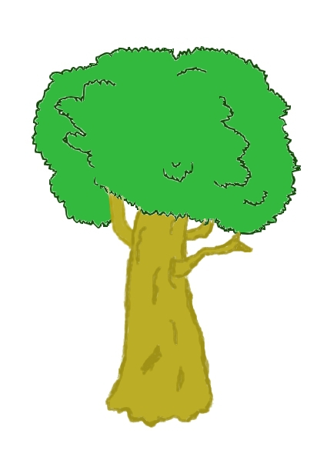
5
4
2+3
4+1
5-1
6-1

Slide 3
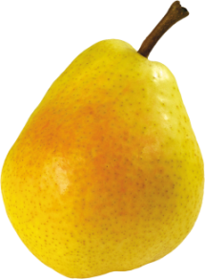
3
2
1+1
5-3
1+2
4-2
5-2

Slide 4
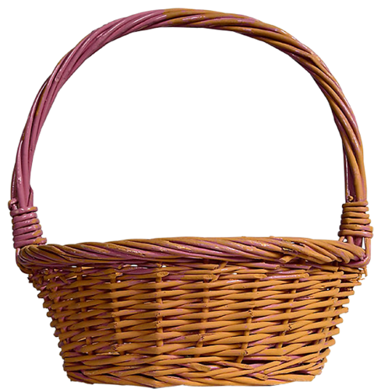
1
2
4-2
3-1
4-3
5-4

Slide 5
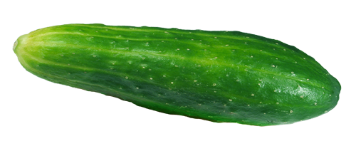
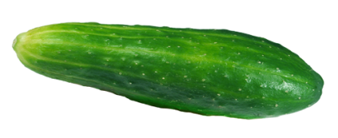
4
3
0+4
3+0
3+1
2+1
5-2

